Slide 1
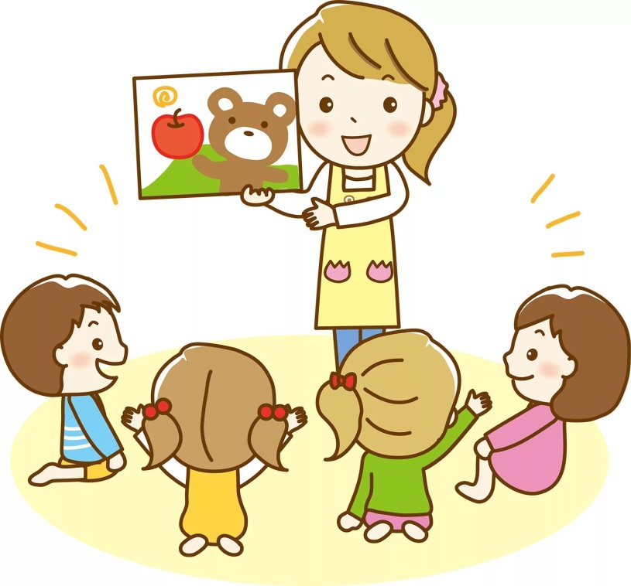
Коммуникация
«Взрослый-ребенок» -
Особенности, риски, ошибки.
Подготовила: педагог-психолог 1 квалификационной категории МАДОУ «Цветик-Семицветик»
Е.Д. Гончаренко

Slide 2

КОММУНИКА́ЦИЯ (лат. communicatio, от communico – делать общим, делать сообща, связывать, общаться),

Slide 3
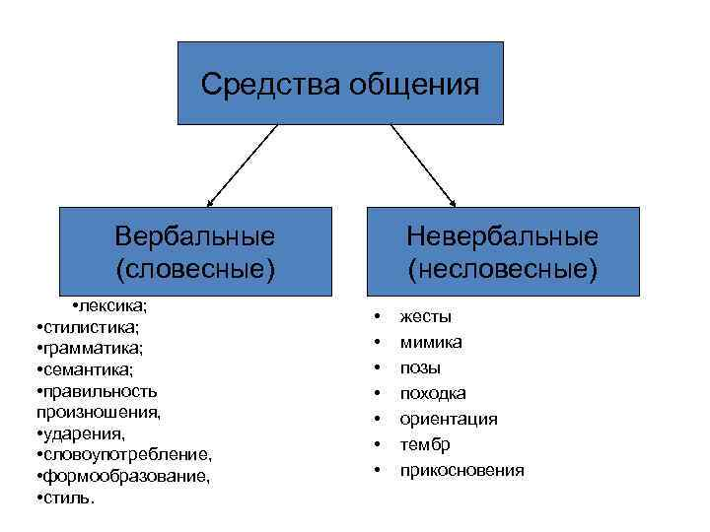

Slide 4
Чем коммуникация отличается от общения?
Общение – это межличностное взаимодействие, в рамках которого личности обмениваются эмоционально значимыми сообщениями.
Коммуникация – это процесс целенаправленного обмена информацией.

Slide 5
Функции коммуникации
Информационно-коммуникативная.
Интерактивная.
Познавательная.
Нормативная.
Аксиологическая.
Психотерапевтическая.
Социально-практическая.
Правильно выстроенная коммуникация взрослый-ребенок обеспечивает достижение целевых ориентиров на каждом этапе дошкольного образования.

Slide 6
Для того чтобы Я ребенка развивалось и становилось сильнее, нужны три условия:
уважительное внимание;
справедливая оценка;
признание безусловной ценности его личности.
Эти условия может создать только взрослый, более зрелый человек.

Slide 7
Особенности коммуникации с детьми:
Стремление ребенка к общению со взрослым – это его естественная потребность;
Ребенку важно чувствовать, что его принимают и любят, и ответственен за это воспитатель.
Основа коммуникации педагога и детей строится на основе эмоциональной привязанности.
Необходимо учитывать актуальный уровень развития понимания речи у каждого ребенка, то есть использовать доступные пониманию ребенка слова и речевые обороты.

Slide 8
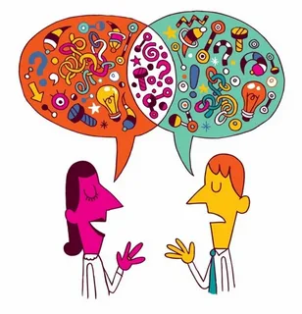
Необходимые условия успешной коммуникации
Установление контакта;
Доступный для ребенка язык изложения;
Ясность посланий;
Уважительное отношение к личности;
Признание права ребенка на его чувства;
Активное слушание.

Slide 9
Мозговой штурм: Что мешает конструктивной коммуникации?
1 группа: что может препятствовать педагогу выстраиванию конструктивной коммуникации?
2 группа представляет портрет ребёнка, который так или иначе испытывает педагога на «профессионализм», т. е. мешает «конструктивно взаимодействовать».

Slide 10
Упражнение 2.
Педагогический такт воспитателя. Проанализируйте ситуацию.
1. Увидев, что Вадик собирается рисовать в свободное от занятий время, педагог спрашивает:
— Что ты собираешься рисовать и чем?
— Как будешь располагать рисунок на листе бумаге?
— Что нарисуешь сначала, а что потом?
Напоминает, что после рисования нужно все положить на место.
Вопрос: нужно ли такое вмешательство взрослого в самостоятельную деятельность детей?

Slide 11
Занятие. Рисованию по замыслу. Педагог наблюдает за работой всех детей. Вероника увлеченно рисует пейзаж. В самый разгар работы со стороны педагога в адрес Вероники раздаются замечания: «Что ты мне здесь нарисовала? Ты почему мне все испортила?» Девочка испуганно смотрит на воспитателя, дети вокруг сочувствующе смотрят на Веронику.
Вопрос: прокомментируйте ситуацию. Ваш совет педагогу.

Slide 12

Спасибо за внимание!

